Slide 1
Приветстие участника конкурса
“Молодой учитель”
Копцова Павла Олеговича
учителя истории
МАОУ Белоярская СОШ № 1

Slide 2
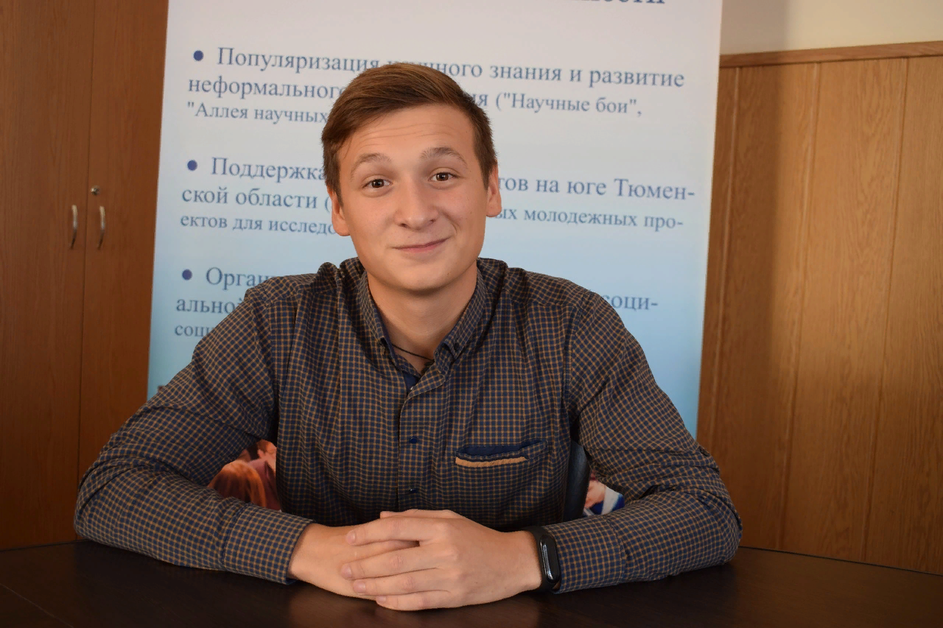
Добрый день, уважаемые члены оценочной комиссии!
Меня зовут Копцов Павел Олегович, я – учитель истории Белоярской СОШ №1. Приехал на Урал с юга Тюменской области. Местные жители спрашивают меня: почему ты выбрал работу именно здесь? – Отвечаю: еще с подростковых лет я считал, что необходимо самостоятельно закладывать фундамент своей жизни. Приехать в место, где нет «старых» знакомств – отличная возможность для раскрытия своего потенциала, поскольку здесь получаешь призвание только за особые успехи и плодотворную работу.

Slide 3
Так задалось, что все мои братья и сестры выбрали педагогический путь. Еще с раннего детства я знал, что буду учителем. Я очень рад, что на моем жизненном пути находились первоклассные педагоги – мастера своего дела. Не выразить словами, насколько сильно я им благодарен, поскольку они смогли не погасить «искру», зажечь желание учиться и обучать других.

Slide 4
Профессия учителя всегда привлекала меня беспрерывным общением с людьми. Я считаю, что учителя играют важнейшую роль в становлении мировоззрения молодого поколения нашей страны. Грамотные специалисты способны «вывести в свет» не менее грамотных людей, всесторонне развитых и обладающих всеми нужными компетенциями для успешной жизнедеятельности.

Slide 5
Но прежде, чем менять в лучшую сторону других людей – всегда необходимо начинать с самого себя. По моему мнению, настоящий педагог должен иметь разнообразные интересы и хобби. Расскажу о своих увлечениях. В свободное время я, прежде всего, активно участвую в реализации различных общественно значимых мероприятий. Во время обучения в ВУЗе состоял в Общественной молодежной палате города. Мне нравится атмосфера данных мероприятий, поскольку открываются новые возможности саморазвития.

Slide 6
Другим не менее важным интересом, считаю изучение научно-популярной литературы в различных предметах, не только по своей специальности. Педагог должен всесторонне развиваться, несмотря на порой «трудный» рабочий режим.

Slide 7
Активно слежу за ситуацией в стране и мире по новостной ленте. Считаю, что всегда необходимо знать, что на данный момент происходит там, где нет нас, иметь собственное мнение по событиям.

Slide 8
Я считаю, что в качестве учителя на данный момент справляюсь хорошо. Мои ученики активно участвуют в работе на уроках, поскольку на каждом уроке я стараюсь использовать различные современные образовательные технологии. Контрольные работы и устные ответы учеников доказывают, что дети прислушиваются к моим словам, что является позитивным результатом обучения. В любом случае, я всегда открыт к обучению чему-то новому от педагогов уже с более большим стажем работы. Педагогическую копилку необходимо регулярно пополнять, чтобы интерес учеников не утих.

Slide 9
Необходимо наслаждаться своей работой. Любите то, что учите, и учитесь тому, что любите.
Спасибо за внимание!

